Slide 1
Implementering af NIR på Rigshospitalet, Glostrup
15. marts 2017
Britta Hansen

Slide 2
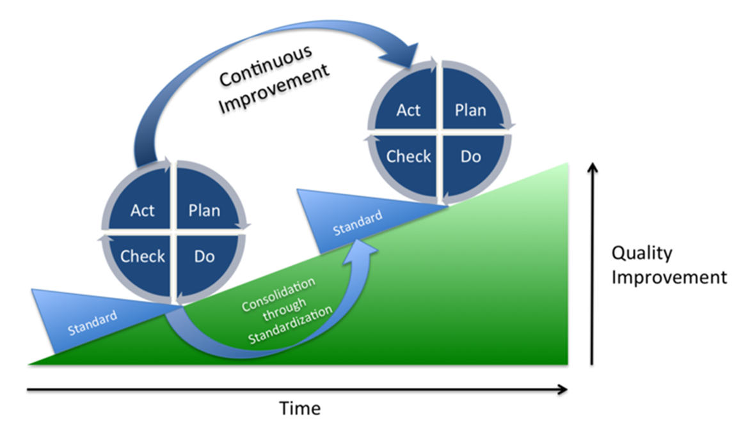
Hvordan arbejder vi med standarder?

Slide 3
Standarder er et ledelsesmæssigt udviklingsværktøj
Kontrollen sker i samarbejde med den enkelte medarbejder og kollega, leder eller konsulent – målsætning er at der altid gives tilbagemelding på det opnåede kvalitetsniveau. Vi anerkender det gode resultat og lærer af de mindre gode resultater – kontrollen afsluttes således med en positiv faglig dialog.
Kontrollen udføres for patientens skyld, for at sikre en rengøring der afbryder smitteveje og forebygger infektioner
Rengøring er en del af patientbehandlingen
Fælles resultat drøftes i fællesskab – hvad er vi gode til og hvad kan vi blive bedre til (driftsmålsledelse)

Slide 4
Udgangspunkt
Opnåede resultater i forhold til DS INSTA 800
Kvalitetskontrol DS INSTA 800
Lokaletype | antal | godkendte | afviste | godkendelses procent
Undersøgelser | 15 | 15 | 0 | 100%
Sengestuer | 85 | 83 | 2 | 98%
Toiletter | 42 | 41 | 1 | 98%
I alt | 142 | 139 | 0 | 98%

Slide 5
Kontrol i henhold til DS 2451-10
Lokaletype | antal | godkendte | afviste | godkendelses procent
Undersøgelser | 15 | 14 | 1 | 93%
Sengestuer | 85 | 78 | 7 | 92%
Toiletter | 42 | 40 | 2 | 95%
I alt | 142 | 132 | 10 | 93%

Slide 6
Kontrol i henhold til NIR
Lokaletype | antal | godkendte | afviste | godkendelses procent
Undersøgelser | 15 | 14 | 1 | 93%
Sengestuer | 85 | 56 | 29 | 66%
Toiletter | 42 | 36 | 6 | 86%
I alt | 142 | 106 | 36 | 75%

Slide 7
Afvisninger
Sengestuer
DS 2451-10 Godkendelsesprocent = 92%
NIR Godkendelsesprocent = 66%

Slide 8
Årsager til afvisninger
Der er en klar sammenhæng mellem antallet af patienter på sengestuen og afvisningen. Der er i kontrollen ikke afvist tomme sengestuer eller ene stuer.
De primære årsager til afvisninger er:
Vandstænk/dryp i vask
Støv på svært tilgængelige steder primært kulisseskinnen.
Dryp fra sæbebeholder, støv ovenpå håndklædeholder

Slide 9
Medarbejdernes tilbagemeldinger
Medarbejderne har i denne fase ikke fået tildelt flere ressourcer til rengøring og medarbejdernes egen konklusion er at det ikke er ressourcer som er problemområdet, men mere tilgange til rengøringsobjekterne. Som problemområde nævner medarbejderne følgende forhold:
Plads omkring patienterne – ofte er gangstativer, puder dyner m.v placeret tæt på patientområdet.
Pårørende sidder/står omkring patienten.
Plejepersonalet anvender borde og kulisseskinne til opbevaring af behandlingsudstyr (ofte sterilt udstyr, slanger m.v)
Patienternes personlige genstande på borde, vask m.v

Slide 10
Fremtidige udfordringer
Større krav om tilgængelighed
Mere ryddelighed omkring patientområdet (primært sengebord og vask)
Kulisseskinne og sengebord bør ikke være opbevaringsplads for behandlingsudstyr
Mere dialog og kommunikation om hygiejne – tilgængelighed, metoder og overflader.
Mere fokus på hygiejne ved indretning og ombygninger

Slide 11
Hvad gør standarder og nationale infektionshygiejniske retningslinjer for personalet?
Høj faglig stolthed –
Vi afbryder smitteveje og forebygger infektioner
Store krav til personalets kompetencer faglige som sociale
At komme tæt på patienterne i dialog
At være ekspert / faglig kompetent og bidrage med værdi
At komme fra at gøre rent til at have ansvar for patientsikkerhed (god hygiejne)
Ledernes kompetencer
Forståelse for at lede ansvarlige medarbejdere
At lede medarbejdere efter kvalitative krav – ikke faste aktiviteter

Slide 12
Den største udfordring
At gøre rent på et hospital er IKKE ”husmoderlig rengøring”
Patientens forventninger (grundig gulvvask – duft af Ajax)
Plejepersonalet manglende viden om standarder og hygiejne

Slide 13
Opskrift på god kvalitet og høj trivsel
Uddannelsesforløb der giver forståelse og indblik i infektionshygiejne
Indgående kendskab bakterier og virus i forhold til smitte og smitteveje
Indgående kendskab til metoder og midler i forhold til opnåelse af kvalitetskrav
Planlægning og samarbejde
Kommunikation og formidling
At være rollemodel
Talent udviklingsprogram
Leder og medarbejder udvikling
Screening, proceskontrol og driftsmålsstyring
Ansvar og anerkendelse
Fokus på positiv afvigelse

Slide 14
De sidste resultater
Kontrol i februar /marts
35 kontrollerede lokaler 2 lokaler afvist
Godkendelsesprocent : 92% efter NIR krav….. (fra 66% godkendte ved projektstart)

